Slide 1
ろう高齢者の生活から学ぼう

Slide 2
ろう者コミュニティとは
コミュニティとは？
どんなコミュニティがある？
ろう者のコミュニティはどのようなイメージ？

Slide 3
コミュニティとは
同じ趣味・目的の下に形成される集まり
趣味・スポーツ・サークル
運動団体
（ろう者団体）
地域・自治体
会社・施設

Slide 4
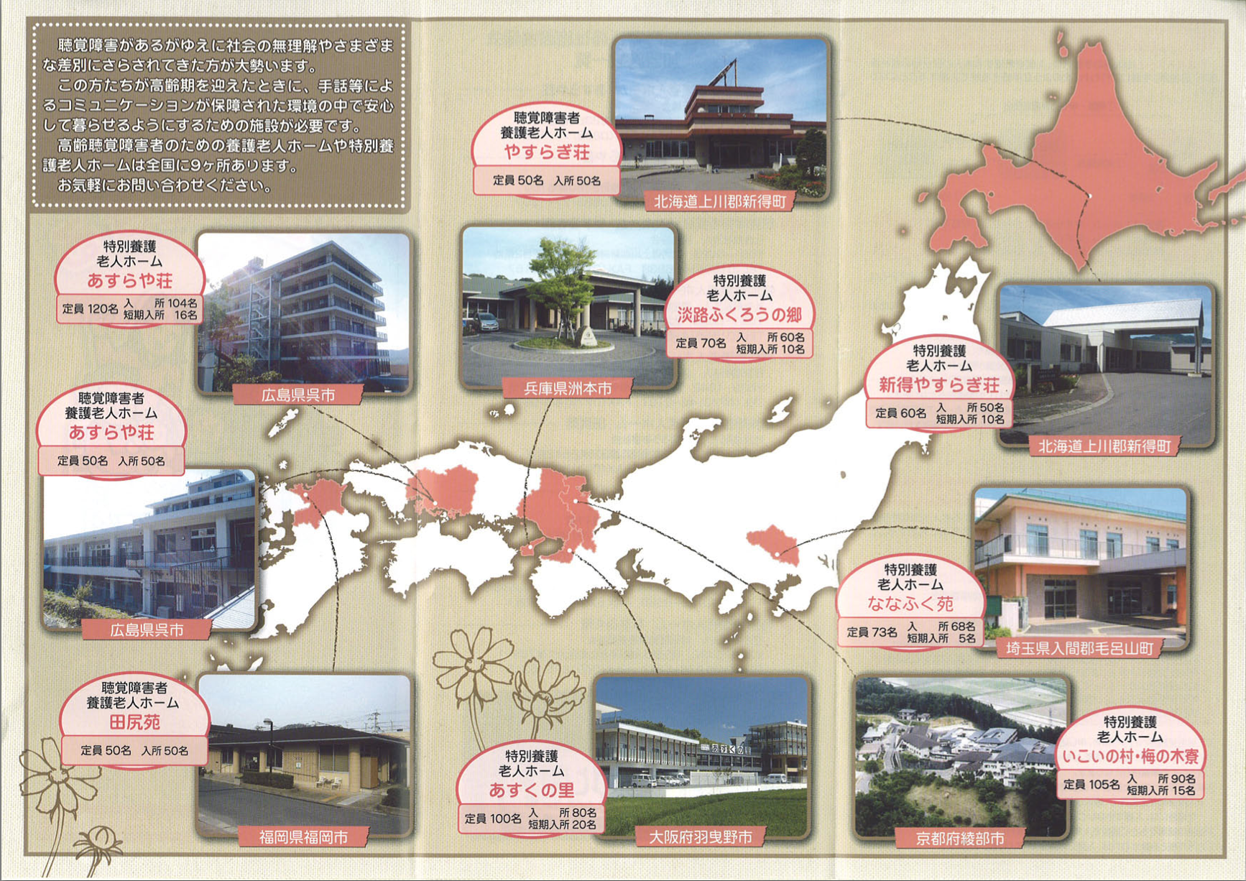

Slide 5
淡路ふくろうの郷
1973年兵庫県ろうあ連盟発足 スローガン 「ひとりぼっちのろうあ者をなくそう！」 「ろうあ会館建設を！」 「ろうあ老人ホームを建てよう！」
2006年4月1日 特別養護老人ホーム「淡路ふくろうの郷」オープン

Slide 6
淡路ふくろうの郷で生きるろう高齢者たち
（27分50秒）
高齢ろう者へのインタビューの動画を視聴して、高齢ろう者の生活観がどういうものであるかを考察しなさい。

Slide 7
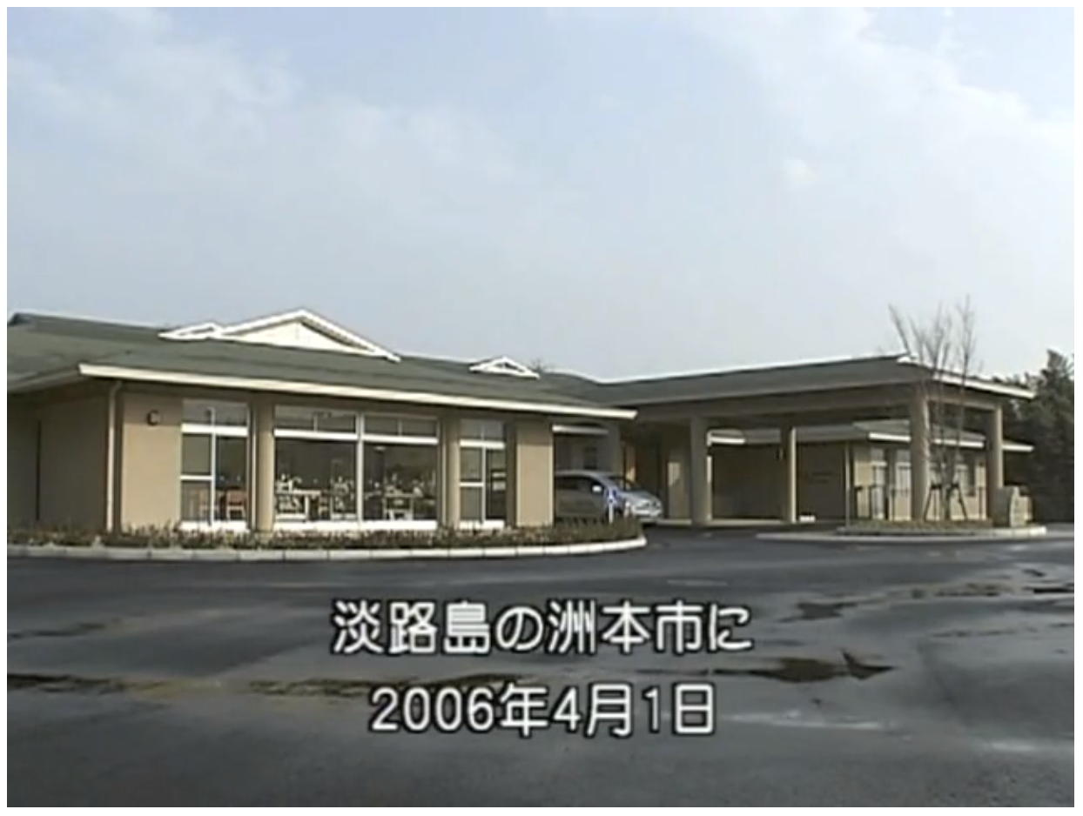
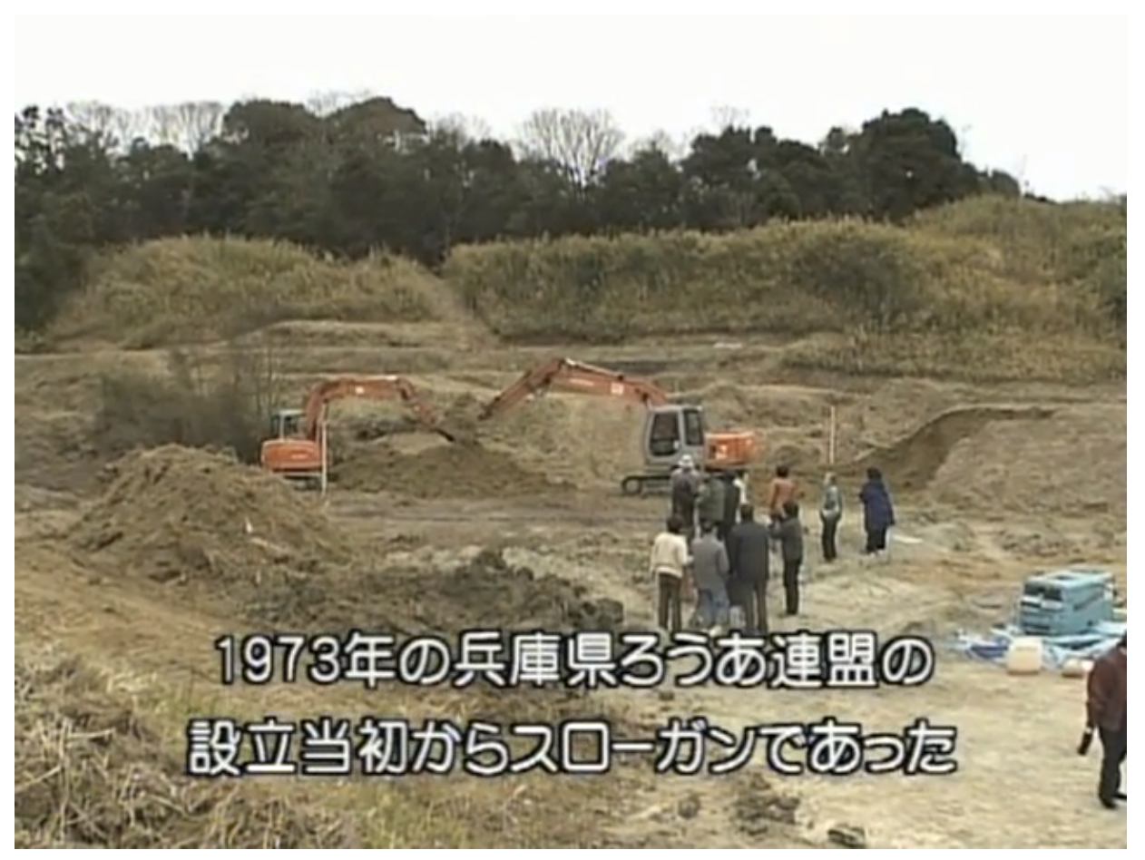
（00:00）
特別養護老人ホーム「淡路ふくろうの郷」
（00:44）
大田弘志さん（75歳）
兵庫県ろうあ連盟元副理事長
神戸で果物店を営む両親のもとに生まれる
5歳で病気のため失聴
（01:55）
1973年兵庫県ろうあ連盟設立当初からのスローガン「ろうあ老人ホームの建設を」30年以上かけて実現

Slide 8
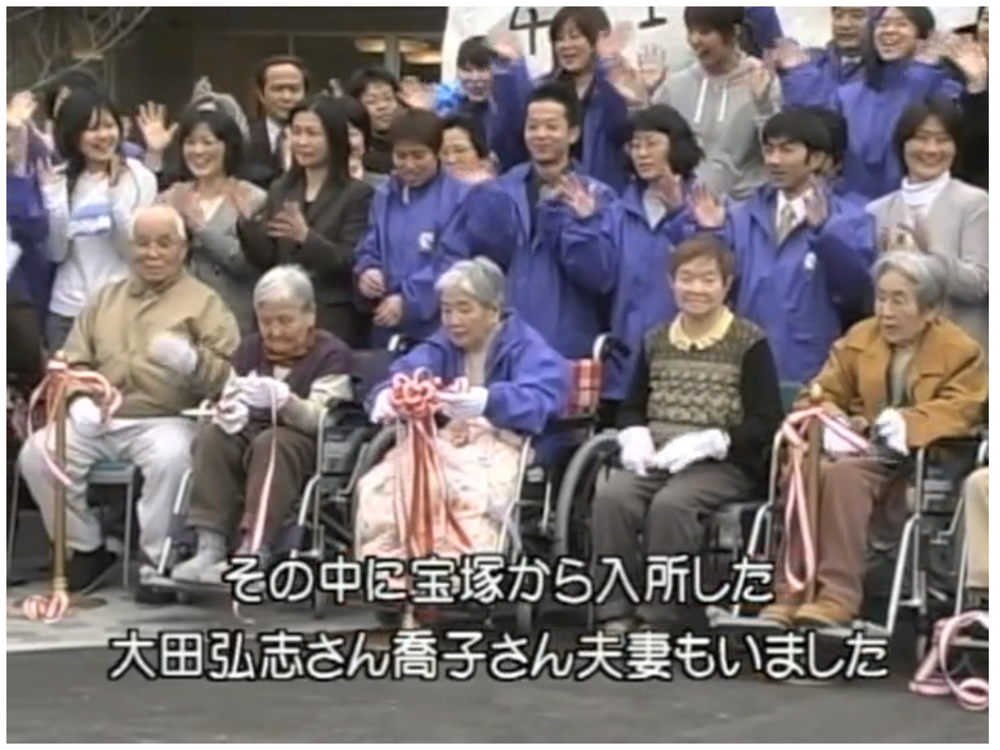
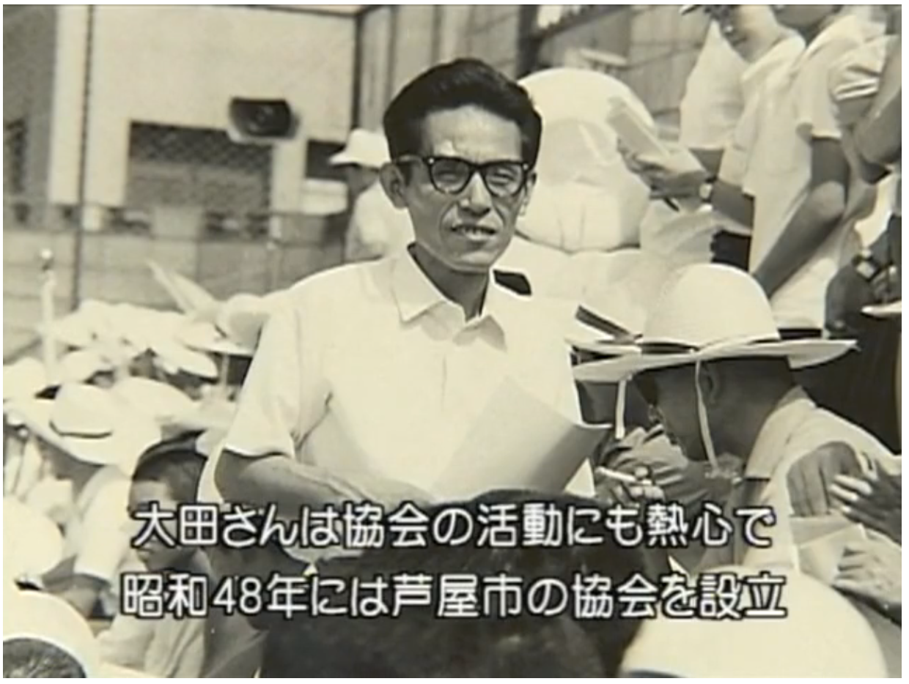
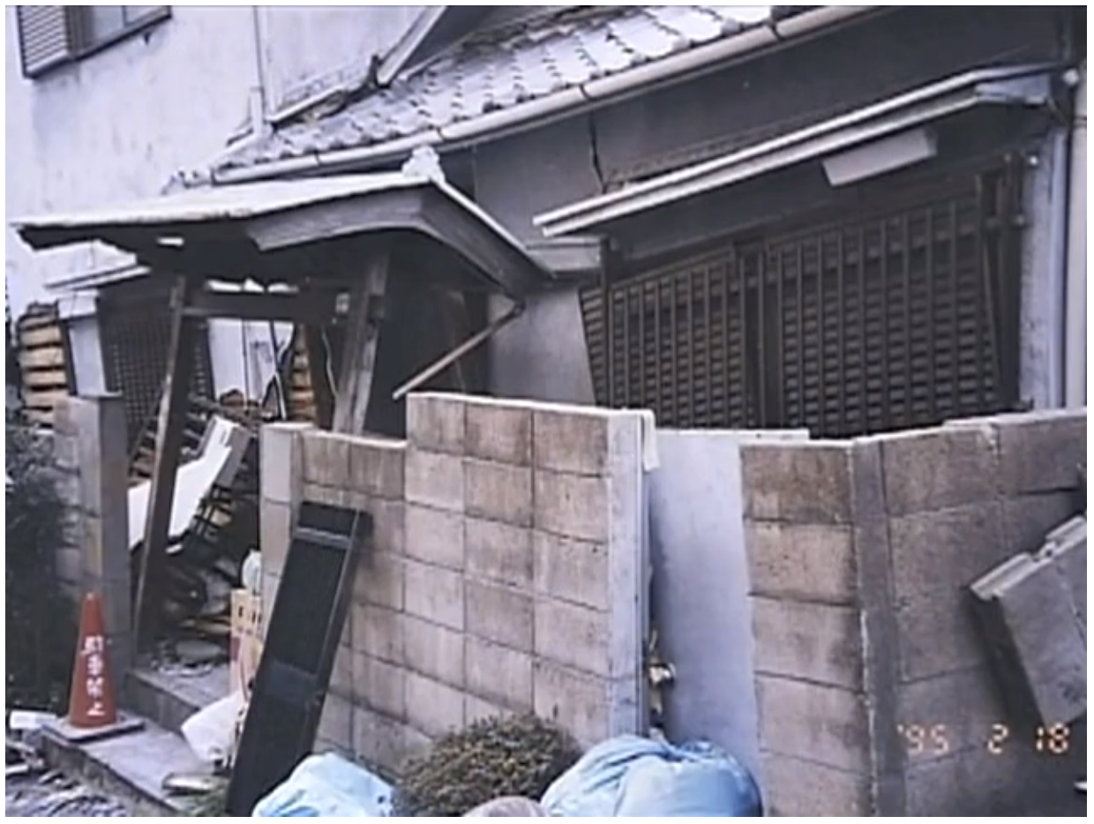
（03:33）
大田弘志さん、戦争のため中学部２年途中までろう学校に通っていた。ミナト精機に16歳の時に入りナット製造を担当。ろうの先輩から社会人のマナーを教えてもらった。
（08:59）
昭和48年芦屋市の協会を設立。兵庫県ろうあ連盟副理事長を平成3年〜7年までつとめた。平成8年病気のため役職を降りる。
（11:25）
阪神大震災で家を失う。
平成8年9月28日、喬子さんと結婚。

Slide 9
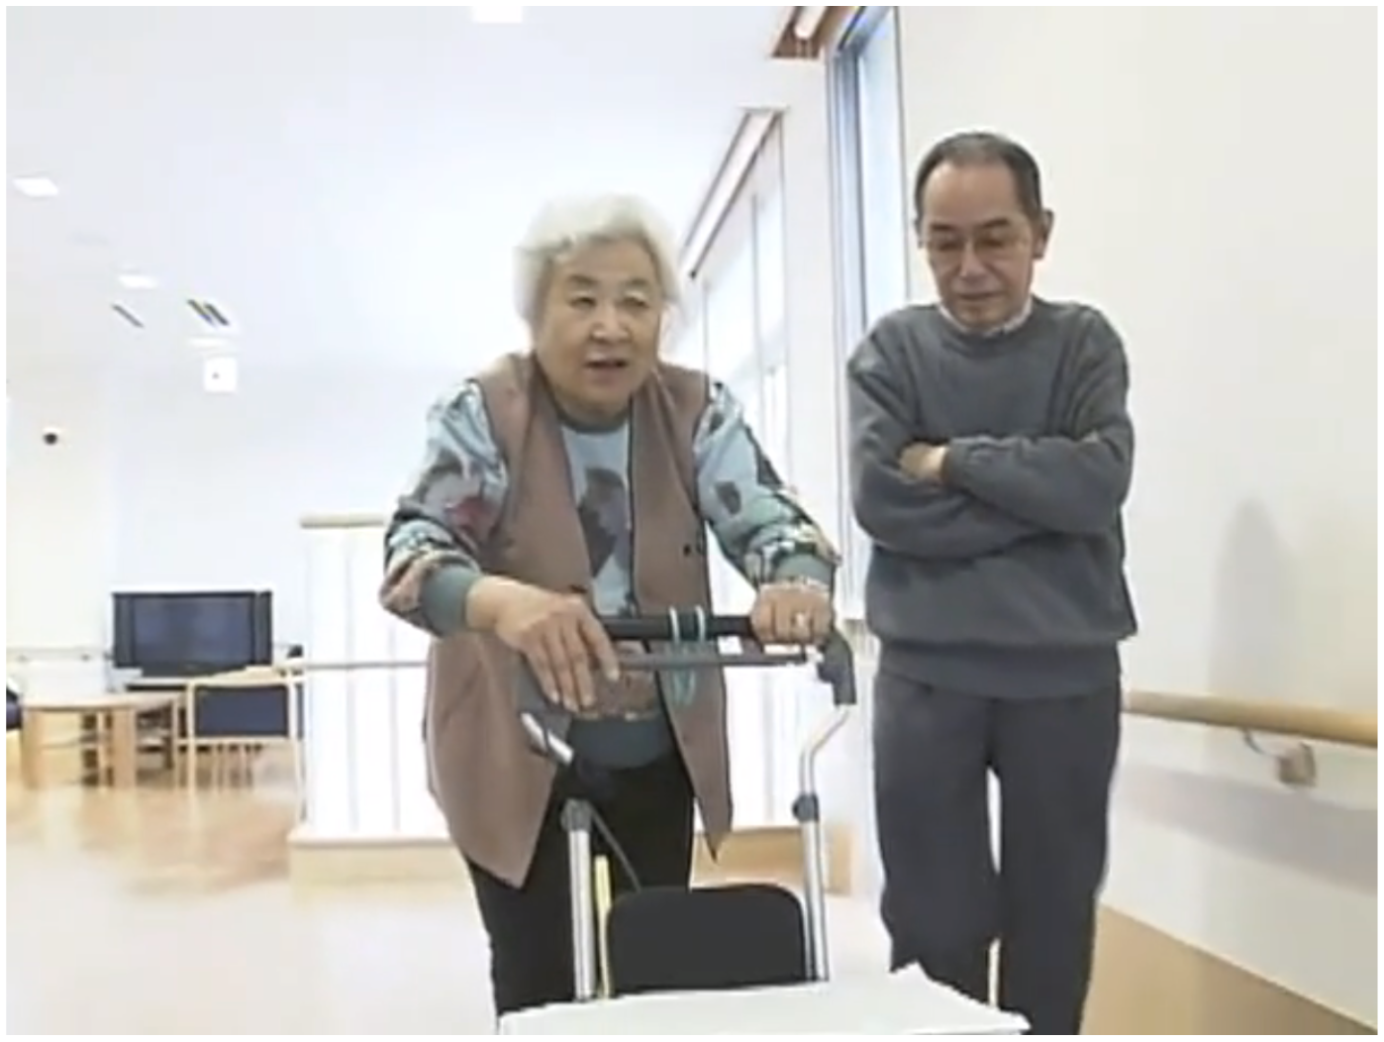
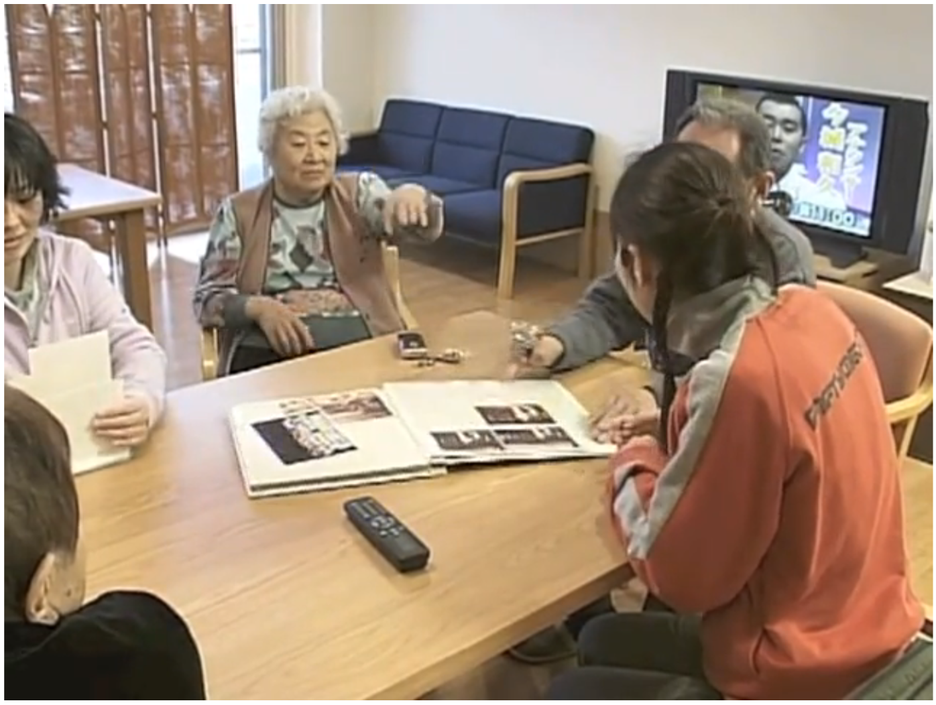
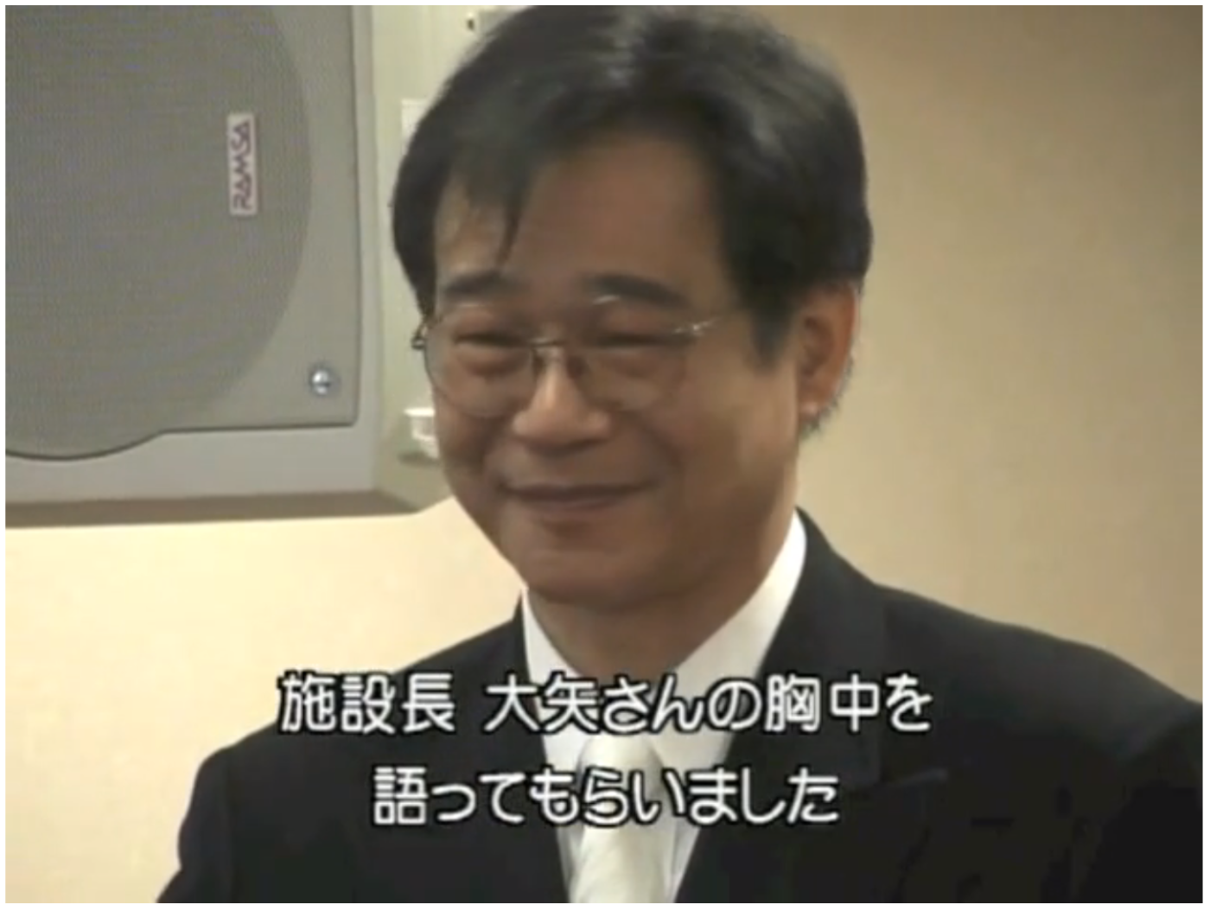
（18:48）
尼崎から宝塚に移り宝塚の協会役員として活躍。
喬子さん、腰を痛め老人ホーム入所を希望。弘志さんは「淡路は遊ぶところがなく、宝塚にいたい」理由で反対していたが、喫茶店をやったり手話の指導をしてみたい。
（22:06）
弘志さんが手話指導している職員の井関さん「それぞれにあった介護方法、手話表現方法で通じ合えるようになりたい。」
（23:04）
施設長大矢暹氏の淡路ふくろうの郷にかける想い

Slide 12
作成：金子 真美（2014年）
編集：ろう者学教育コンテンツ開発取組担当

